Slide 1
Exit Poll
Závěrečná zpráva
5.10. – 6.10. 2018

Slide 2
Základní fakty
7 míst sběru dat (Brno, Blansko, Břeclav, Hodonín, Tišnov, Vyškov, Vranovice)
Čas sběru:
  Pátek 14:00 – 20:00
  Sobota 8:00 – 12:00
56 studentů
3 400 respondentů
2730 Brno/ 670 ostatní obce

Slide 3
První odhad výsledků

Slide 4
Upřesněný odhad výsledků (v cca 16:00)

Slide 5
Výsledky s intervalem spolehlivosti
 |  | Interval spolehlivosti 95% |  |  | Interval spolehlivosti 95%
 | Výsledek 1 | Dolní hranice | Horní hranice | Výsledek 2 | Dolní hranice | Horní hranice | Reálný zisk
ANO | 20.14 | 18.28 | 21.99 | 20.36 | 18.61 | 22.11 | 23.3
ODS | 21.64 | 19.74 | 23.55 | 18.37 | 16.69 | 20.5 | 18.55
KDU-ČSL | 13.19 | 11.63 | 14.76 | 10.43 | 9.10 | 11.75 | 10.25
ČPS | 7.76 | 6.52 | 9.00 | 7.99 | 6.81 | 9.17 | 8.74
ČSSD | 7.41 | 6.20 | 8.62 | 7.15 | 6.3 | 8.27 | 6.28
SPD | 3.35 | 2.52 | 4.18 | 6.20 | 5.15 | 7.25 | 5.07
SZ | 4.49 | 3.54 | 5.45 | 4.66 | 3.74 | 5.58 | 4.52
STAN | 3.92 | 3.2 | 4.81 | 3.87 | 3.3 | 4.71 | 4.28
KSČM | 1.98 | 1.33 | 2.62 | 4.74 | 3.82 | 5.66 | 4.13
ŽB | 3.96 | 3.6 | 4.86 | 3.76 | 2.93 | 4.58 | 4.9
TOP09 | 4.37 | 3.42 | 5.31 | 3.50 | 2.70 | 4.30 | 3.42
SLS | 2.35 | 1.65 | 3.5 | 3.34 | 2.56 | 4.12 | 2.72
Brno+ | 1.89 | 1.26 | 2.52 | 2.25 | 1.61 | 2.90 | 2.65

Slide 6
Způsoby vyplnění listiny mezi voliči jednotlivých stran

Slide 7
Důvěra zastupitelstvu mezi voliči jednotlivých stran
Strana | Důvěra (1 až 5)
ŽB | 2.58
ANO | 2.70
SZ | 2.81
KDU-ČSL | 2.94
ČSSD | 3.01
TOP09 | 3.07
STAN | 3.09
ČPS | 3.12
ODS | 3.35
KSČM | 3.35
Brno+ | 3.38
SLS | 3.60
SPD | 3.76

Slide 8
Volební rozhodnutí

Slide 9
Přesuny hlasů

Slide 10
Ideální primátor?

Slide 11
Zařazení strany a sebezařazení voličů na škále levice- pravice
 | 2018 |  |  |  | 2014
Strana | Volená strana | SE | Volič | SE | Volená strana | Volič
KSČM | 2.6 | 1.1 | 5.4 | 0.9 | 1.8 | 2.3
ČSSD | 3.2 | 0.3 | 5.4 | 0.4 | 3.7 | 4.1
SZ | 5.3 | 0.3 | 5.7 | 0.4 | 5.5 | 5.8
ŽB | 5.3 | 0.3 | 6.0 | 0.4 | 6.8 | 6.3
SPD | 5.8 | 0.5 | 6.0 | 0.4
ANO | 5.9 | 0.2 | 6.3 | 0.2 | 6.1 | 6.8
KDU-ČSL | 5.9 | 0.2 | 6.7 | 0.2 | 6.0 | 6.5
ČPS | 6.2 | 0.2 | 7.0 | 0.2
SLS | 6.7 | 0.5 | 6.2 | 0.6
STAN | 7.1 | 0.3 | 6.7 | 0.4
Brno+ | 7.2 | 0.4 | 7.1 | 0.5
TOP09 | 7.9 | 0.2 | 6.8 | 0.3 | 8.1 | 8.1
ODS | 8.7 | 0.1 | 7.3 | 0.2 | 8.0 | 8.1

Slide 12
Spokojenost s vývojem v Brně

Slide 13
Nejdůležitější témata dle voličů

Slide 14
Důležitost vybraných témat dle voličů
Strana | Automobilová doprava | Veřejná doprava | Územní plánování | Sociální politika | Sport | Transparentnost
ANO | 2.22 | 3.41 | 2.2 | 2.8 | 3.45 | 2.93
ODS | 1.95 | 3.73 | 2.16 | 2.00 | 3.39 | 3.10
KDU-ČSL | 2.21 | 3.65 | 2.4 | 2.30 | 3.39 | 2.54
ČPS | 2.3 | 3.64 | 2.12 | 2.00 | 3.65 | 2.90
ČSSD | 2.28 | 3.43 | 2.24 | 2.26 | 3.42 | 3.21
SPD | 2.11 | 3.55 | 2.27 | 1.71 | 3.19 | 3.19
KSČM | 2.14 | 3.76 | 1.74 | 1.75 | 3.49 | 2.76
SZ | 2.57 | 3.74 | 2.13 | 2.25 | 3.56 | 2.47
STAN | 1.97 | 3.94 | 2.22 | 2.78 | 3.24 | 2.89
ŽB | 2.5 | 3.50 | 2.32 | 2.5 | 3.23 | 3.1
TOP09 | 2.17 | 3.63 | 1.96 | 2.4 | 3.29 | 2.45
SLS | 2.47 | 3.42 | 2.68 | 1.62 | 3.44 | 2.87
Brno+ | 2.26 | 3.91 | 1.88 | 2.40 | 4.00 | 2.49

Slide 15
Rezidentní parkování

Slide 16
Zřízení kanceláře městského architekta

Slide 17
Velký městský okruh

Slide 18
Tramvajová trať

Slide 19
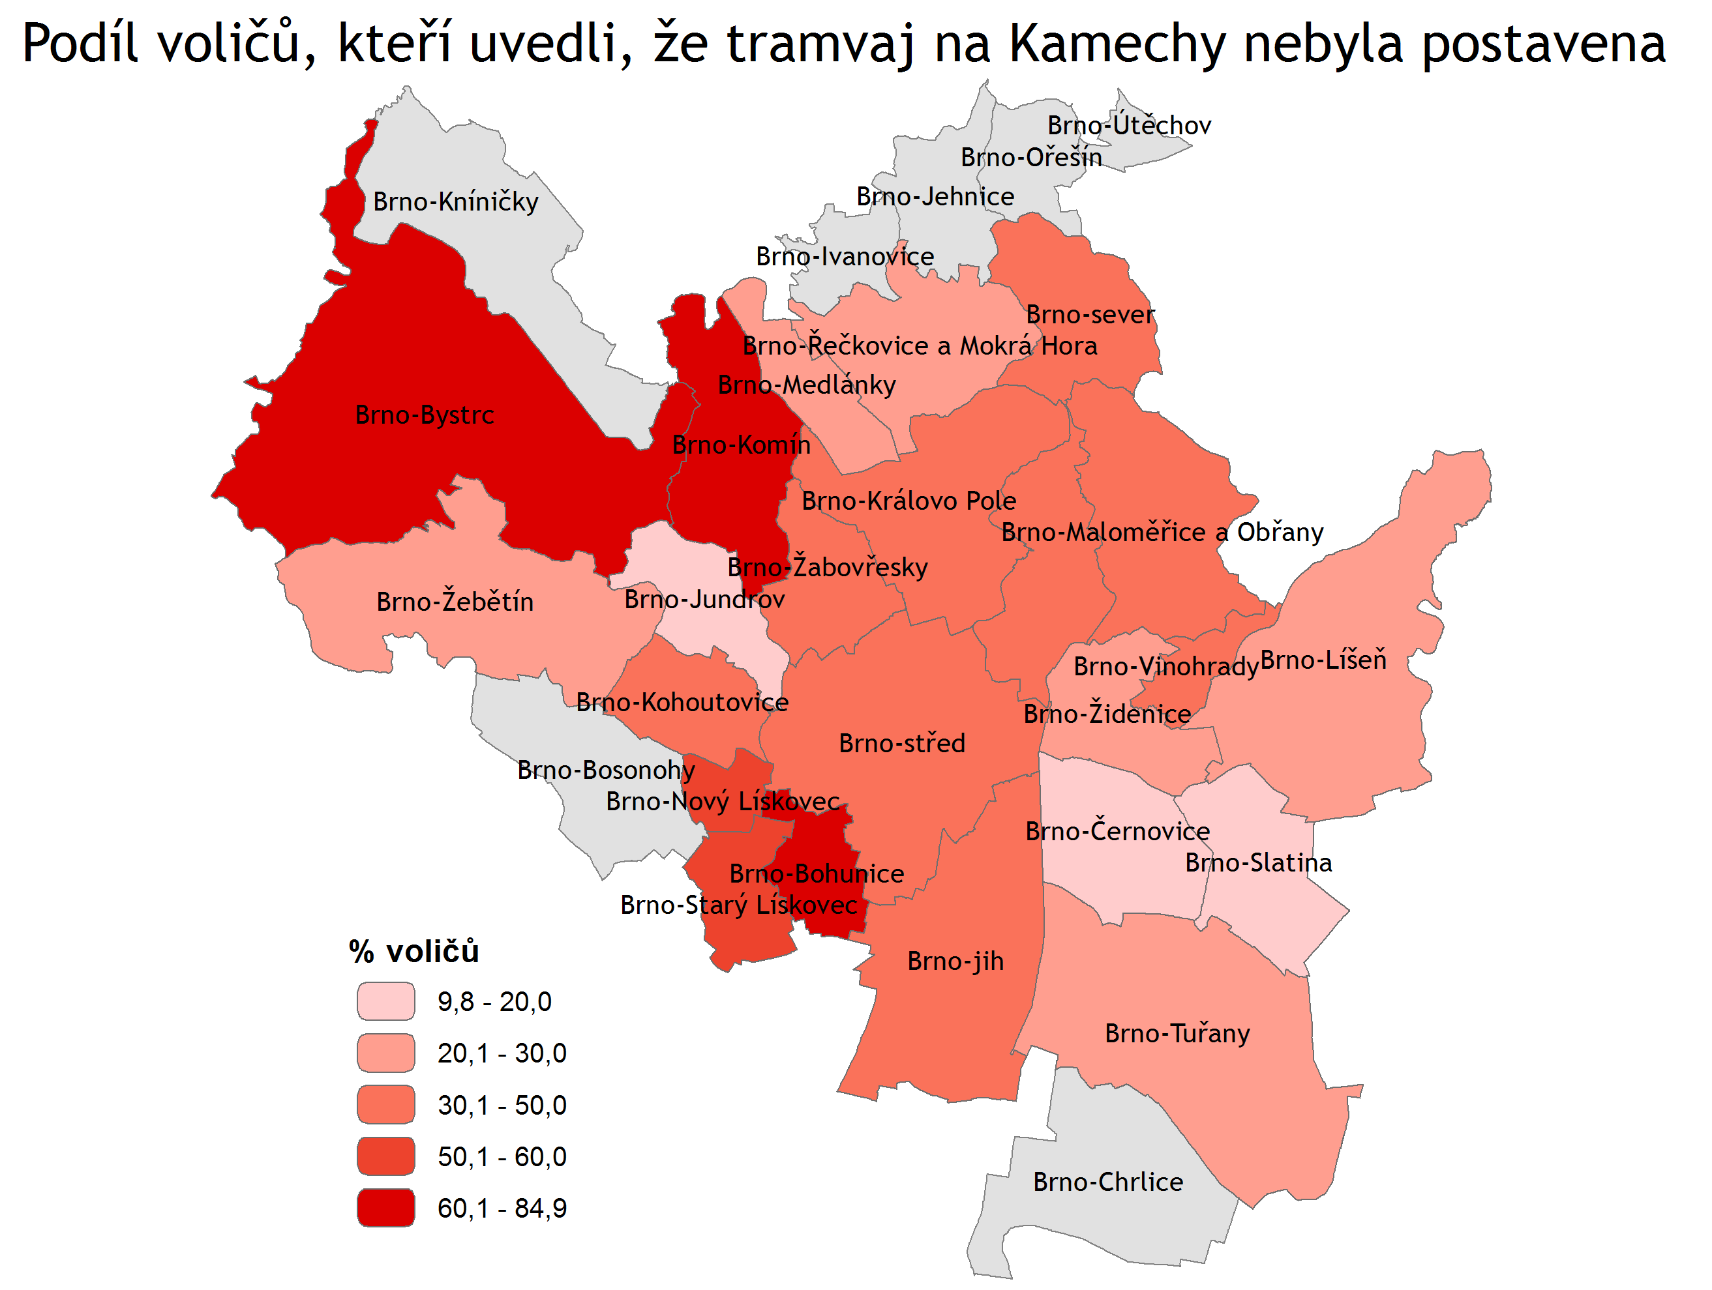

Slide 20
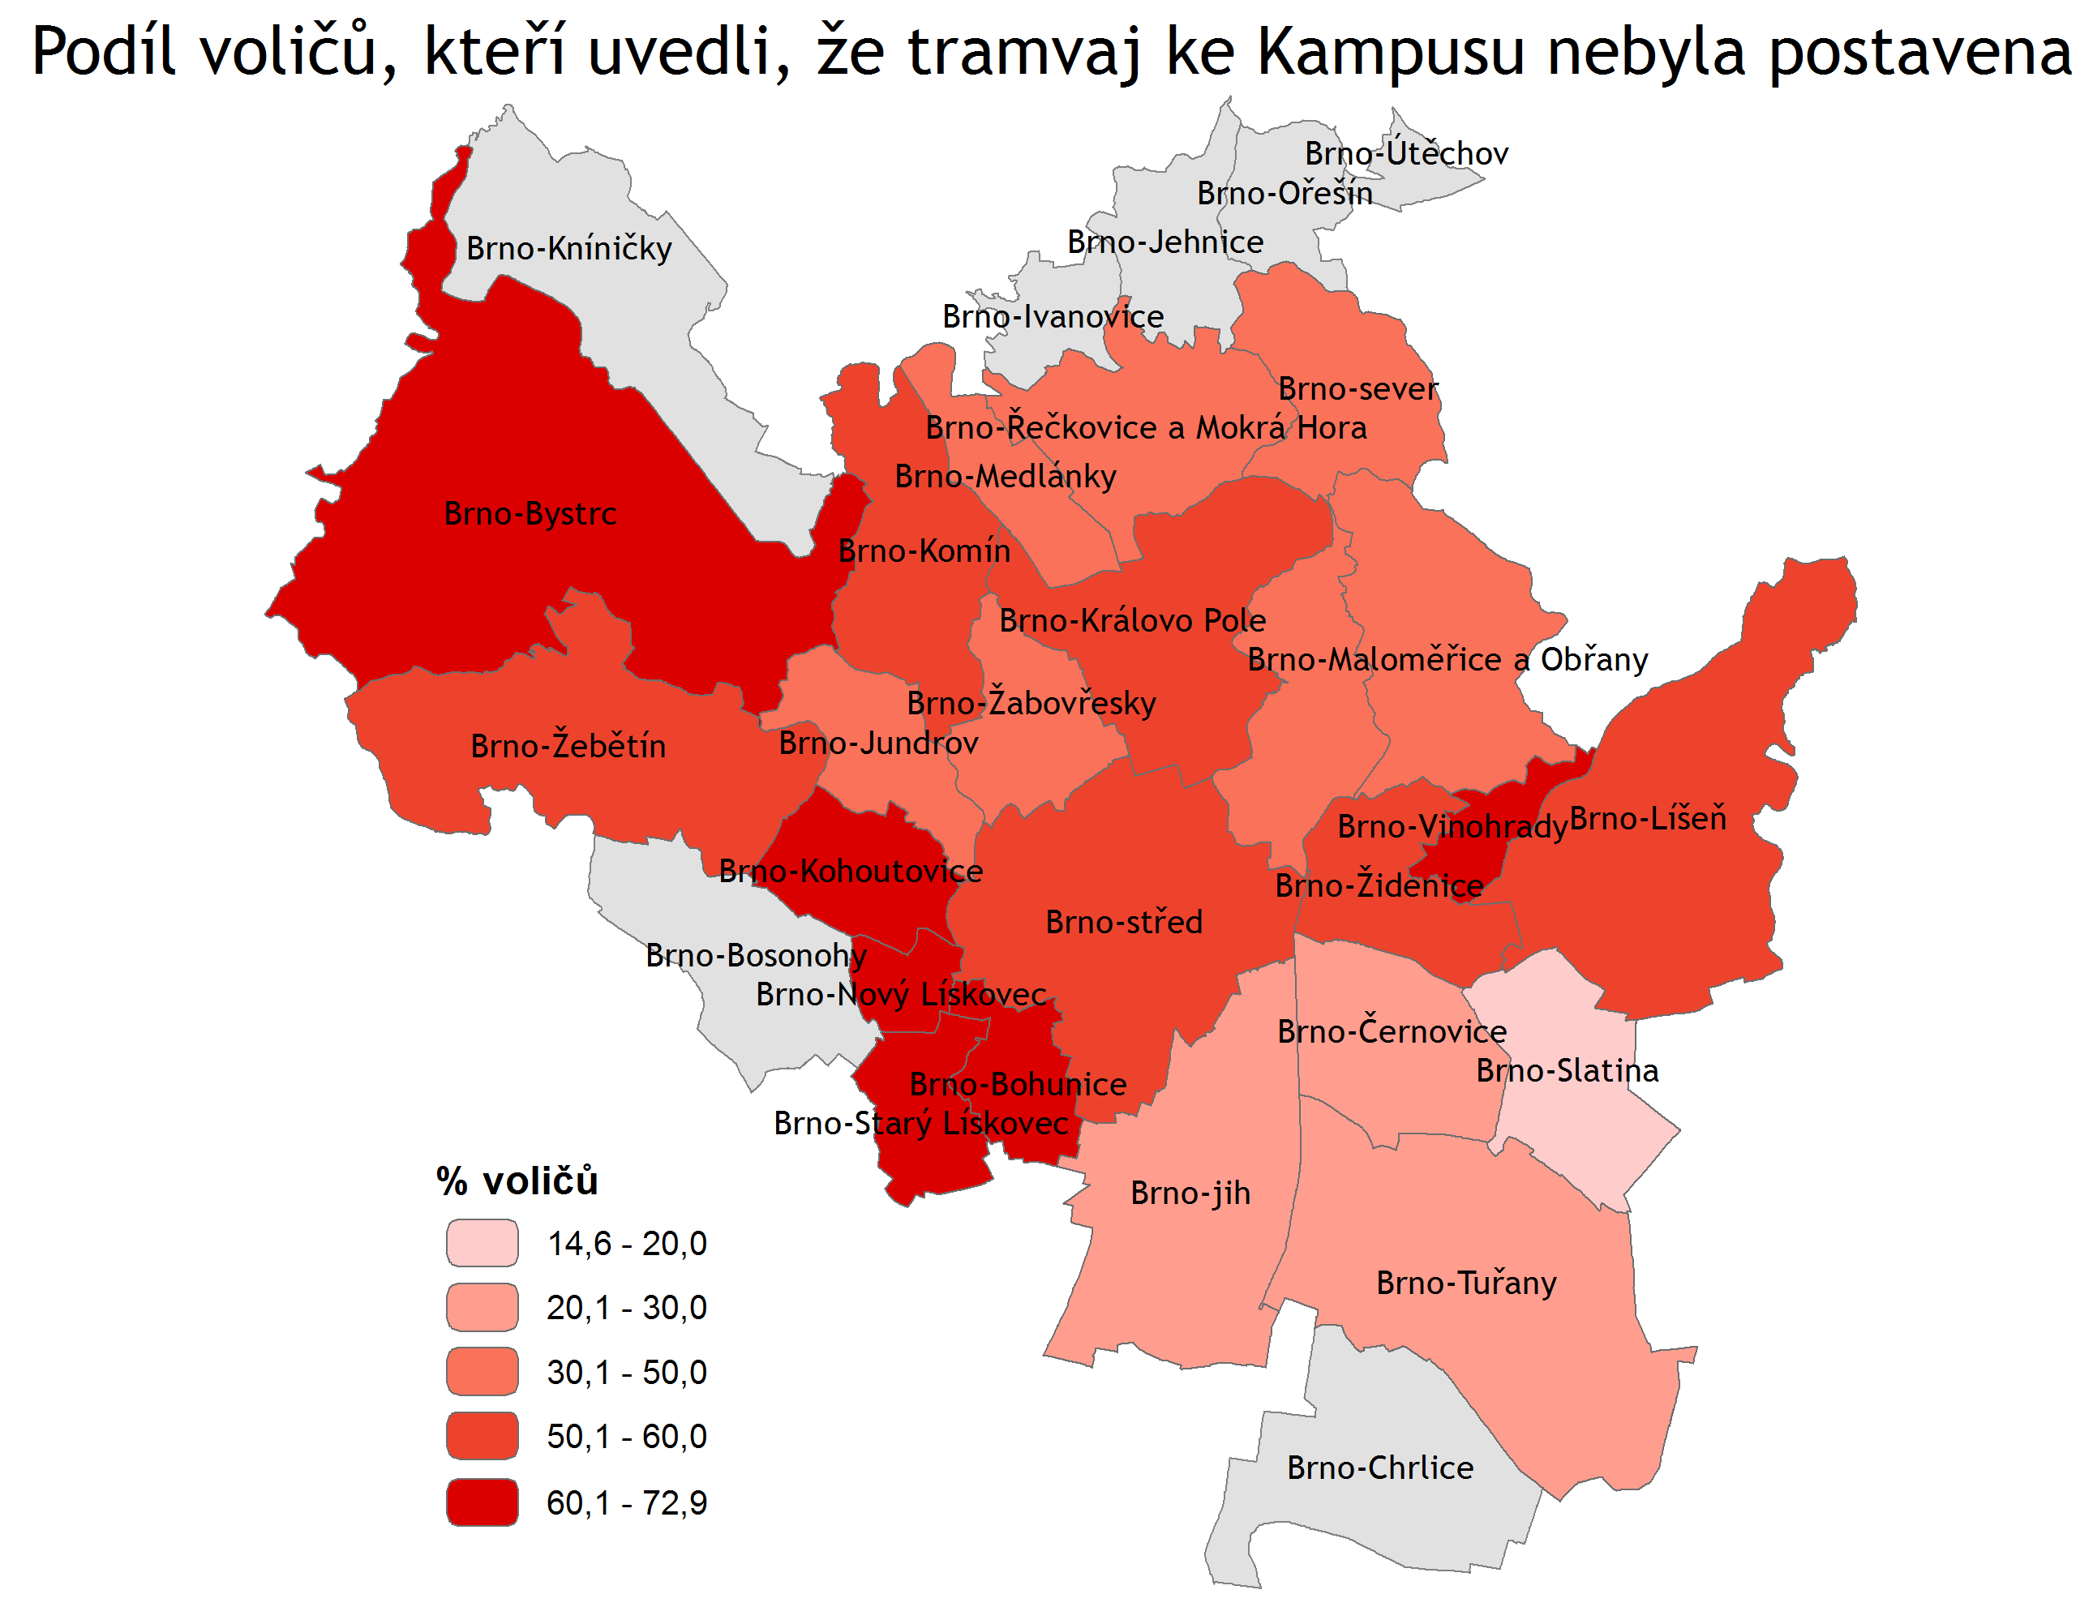

Slide 21
Politická znalost

Slide 22
Složení elektorátu

Slide 23
Složení elektorátu

Slide 24
Složení elektorátu

Slide 25
Složení elektorátu

Slide 26
Srovnání Brno / Blansko, Břeclav, Hodonín, Vyškov, Tišnov, Vranovice

Slide 29
Vyplnění listiny

Slide 30
Znalost starosty

